Slide 1
年处理20万吨CO₂回收工艺精制工段初步设计（开题报告）
2026.3.17
汇报人: 王欣然

Slide 2
目录
课题背景与意义
国内外研究现状与发展趋势
01
02
CONTENTS
工艺路线选择与论证
主体设备计算与选型
03
04

Slide 3
课题背景与意义
01

Slide 4
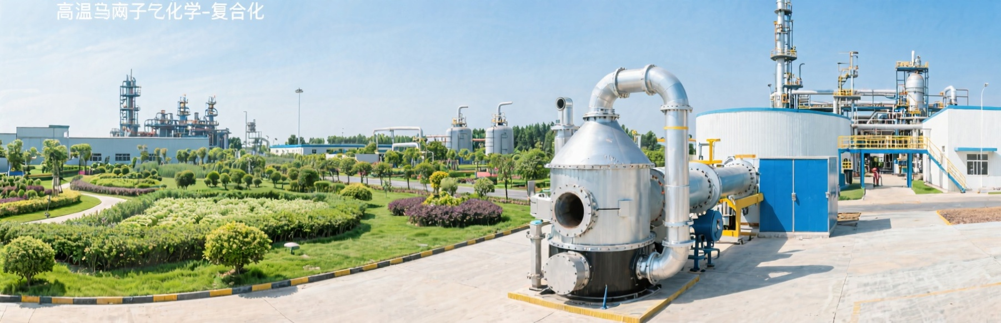
全球CO₂排放现状及影响
全球CO₂排放趋势
温室效应的严重性
随着全球工业化进程持续加快，CO₂作为主要温室气体排放量不断攀升，对全球气候变化和生态系统造成深远影响。
过量CO₂排放导致温室效应加剧，引发冰川融化、海平面上升、极端天气等一系列环境问题，严重威胁人类生存与发展。

Slide 5

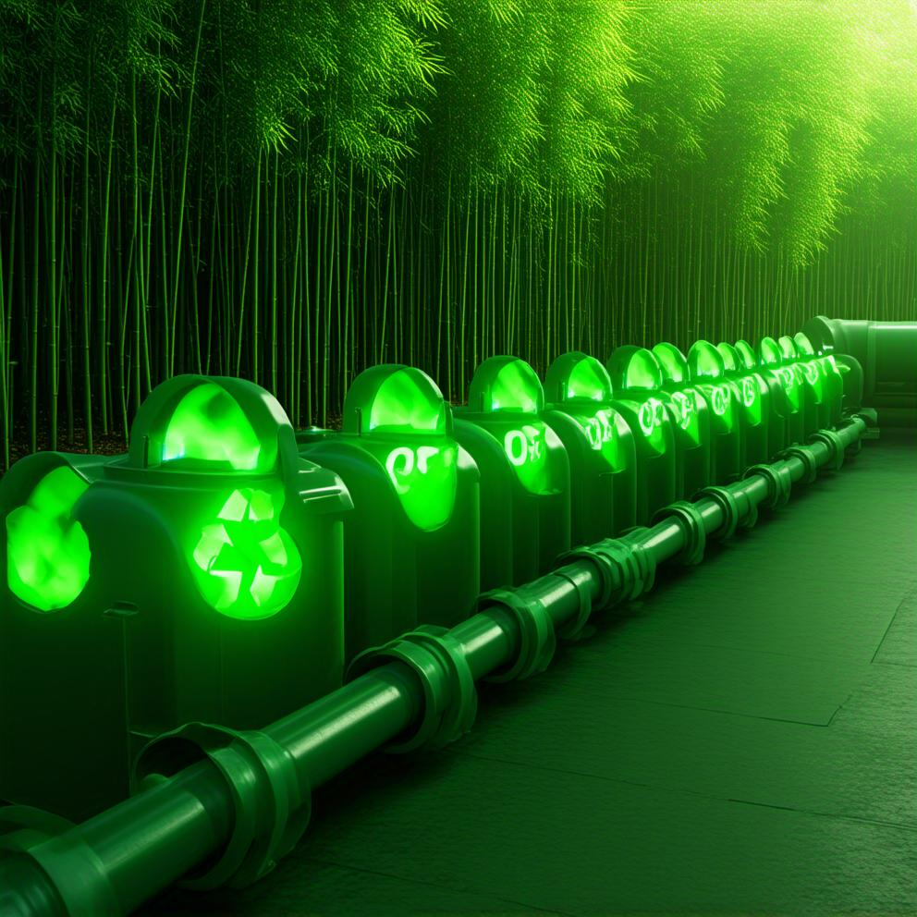

CO₂回收的必要性与“双碳”目标
我国“十四五”战略方向
“十四五”时期，我国生态文明建设进入以降碳为重点的战略方向，开发CO₂减排技术是实现“双碳”目标的关键举措。
工业烟气CO₂排放特点
工业烟气是CO₂主要排放源，钢铁、化工、电力等行业生产过程消耗大量能源且排放高浓度CO₂，如钢铁行业烧结工序能耗占总能耗10%以上，回收潜力巨大。
CO₂回收的紧迫性
面对日益严峻的环境形势和“双碳”目标要求，工业烟气CO₂回收具有重要现实意义，是推动绿色低碳发展的必然选择。

Slide 6
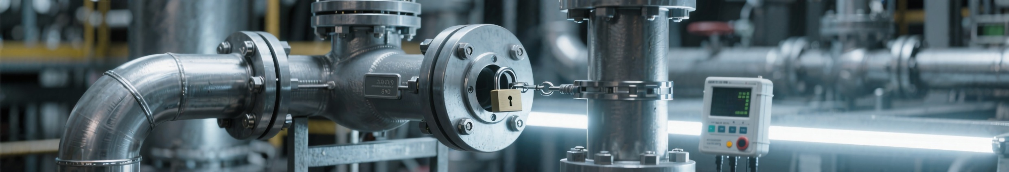
本课题研究目的与价值
研究目的
理论价值
现实价值
本课题针对年处理20万吨规模的CO₂回收工艺精制工段开展初步设计，旨在为工业级CO₂资源化利用提供可行的技术方案。
CO₂的捕集、利用与封存涉及多学科交叉，本研究可丰富相关理论，为解决传统理论框架面临的挑战提供新的技术视角和解决方案。
研究成果能为工业CO₂回收提供技术支持，助力企业降低碳排放，响应国家环保政策，推动产业可持续发展，具有重要的现实应用价值。

Slide 7
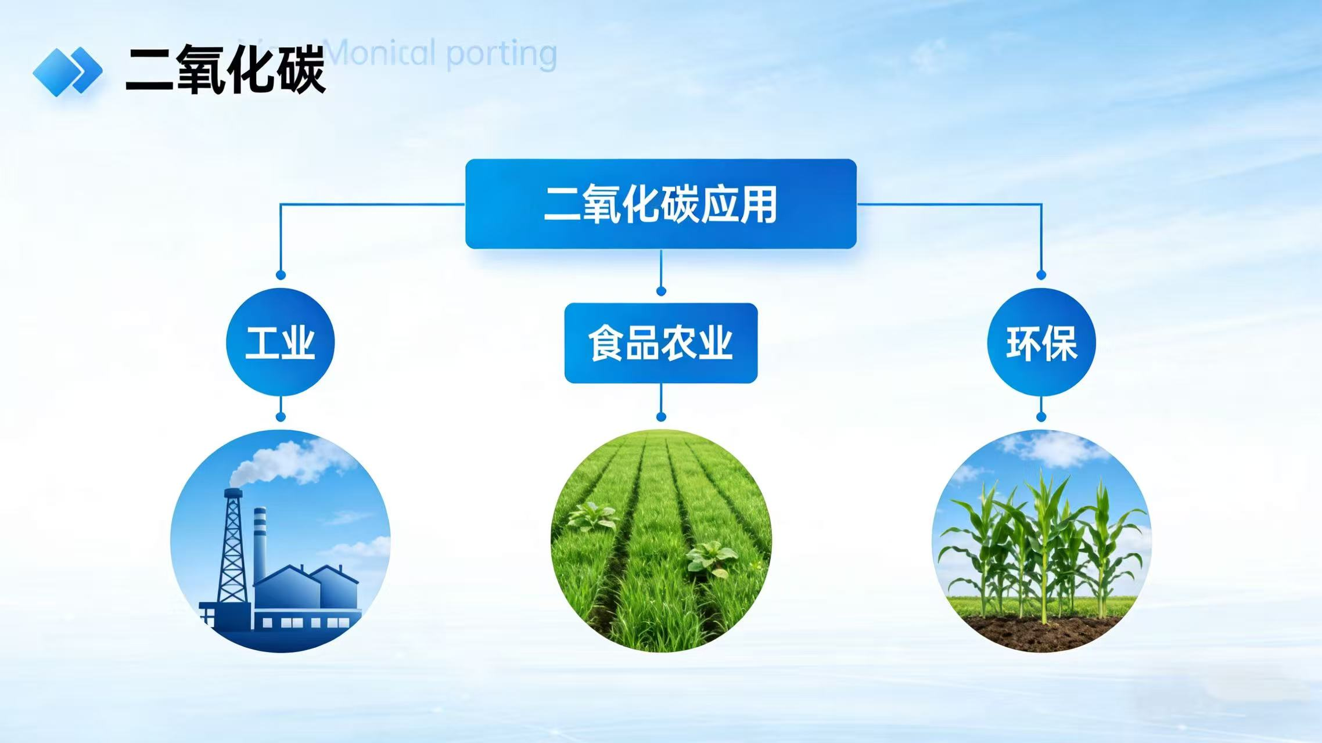
CO₂的核心应用
一、工业与化工应用
作为气体保护焊专用保护气，隔绝空气保障焊接质量；以超临界状态充当绿色萃取溶剂，用于高纯度物质分离；作为碳一化工原料，合成尿素、可降解聚碳酸酯等化工产品；用于油田驱油，提升原油采收率并实现碳封存。
二、食品医药与农业应用
食品领域用于碳酸饮料制备、气调保鲜，干冰实现冷链低温储运；医疗上用作腹腔镜手术气腹介质，辅助呼吸治疗与冷冻理疗；农业中作为温室气肥，增强作物光合作用，还可用于粮食仓储杀虫保鲜。
三、环保消防与特种应用
制作CO₂灭火器，适用于电器、精密仪器火灾，无残留不导电；参与碳捕集利用（CCUS），助力碳减排；用于废水pH调节、人工增雨，还可作为激光介质与科研校准气体。

Slide 8
国内外研究现状与发展趋势
02

Slide 9
国内CO₂回收技术研究进展
吸附材料研究
化学吸收法应用
01
02
国内在吸附材料方面，重点研究固体胺吸附材料，通过表面改性可使吸附容量大幅提升[5]。
化学吸收法相关研究中，天然气制氢装置CO₂回收采用解吸气VPSA脱碳和变换气MDEA脱碳，具有能耗低、投资少的特点[7]。
膜分离技术研究
多段净化工艺
03
04
膜分离技术尚处实验室阶段，但潜力较大，是国内CO₂捕集与回收研究的方向之一[3][5]。
多段净化工艺通过催化燃烧和KOH沉淀实现CO₂回收率92%，是国内CO₂回收工艺研究的热点之一[1]。
烧结烟气余热回收技术
05
烧结烟气余热回收技术可节能5%以上、减排CO₂ 6.50 kg/t，在钢铁行业等工业场景有应用潜力[2]。

Slide 10
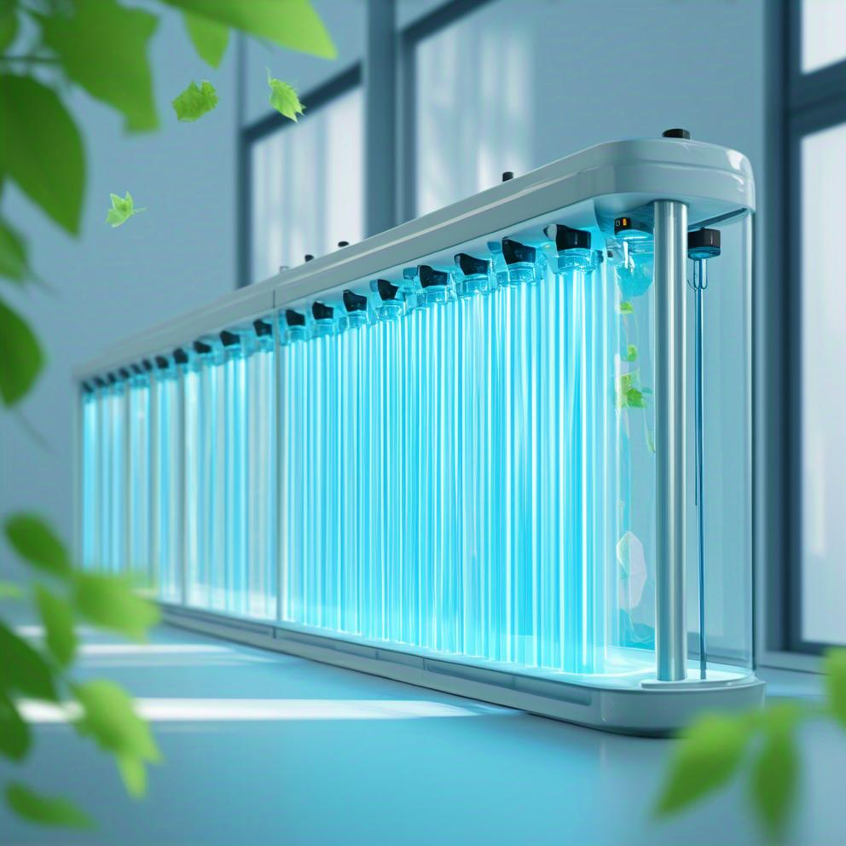
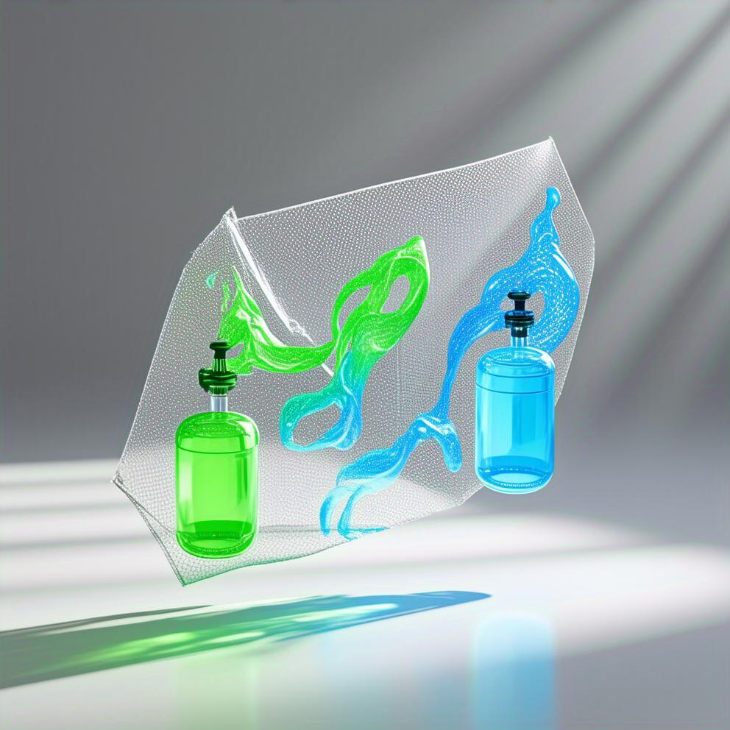
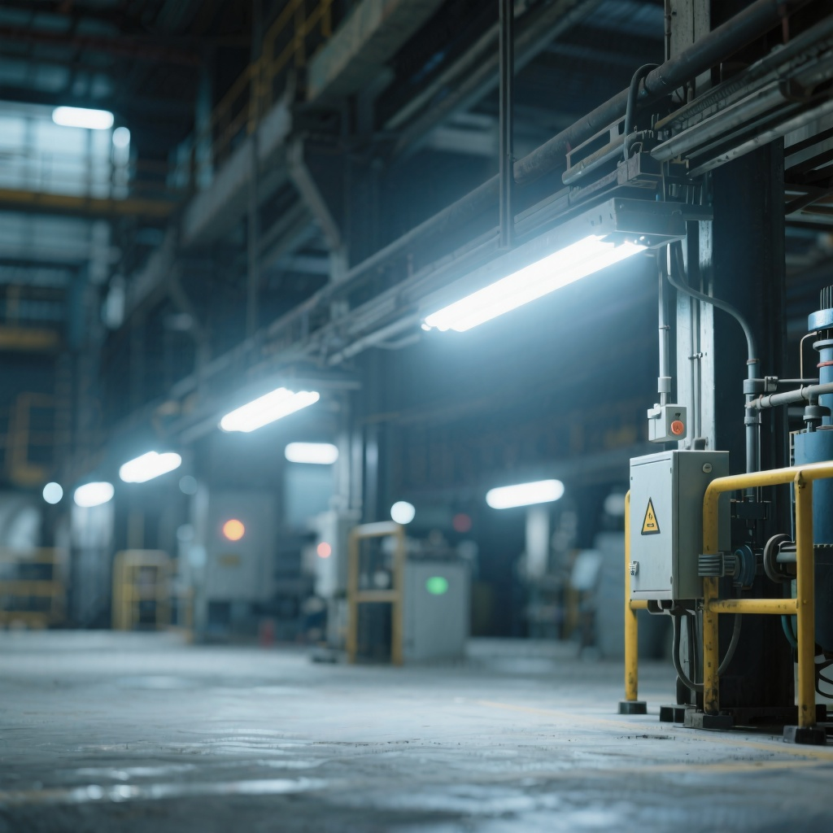
国外CO₂回收技术研究进展
Pd基和SAPO-34膜三级膜分离系统
国外采用Pd基和SAPO-34膜组成的三级膜分离系统，CO₂纯度可达96%、回收率超90%[4]。
CO₂选择性纳米复合膜工艺
针对生物氢气纯化开发的CO₂选择性纳米复合膜工艺，两段式设计可将H₂纯度提升至99.5%，并实现CO₂副产品捕集[6]。
膜材料稳定性问题
国外膜分离技术因膜材料稳定性问题，部分研究成果尚未实现大规模工业化应用。

Slide 11
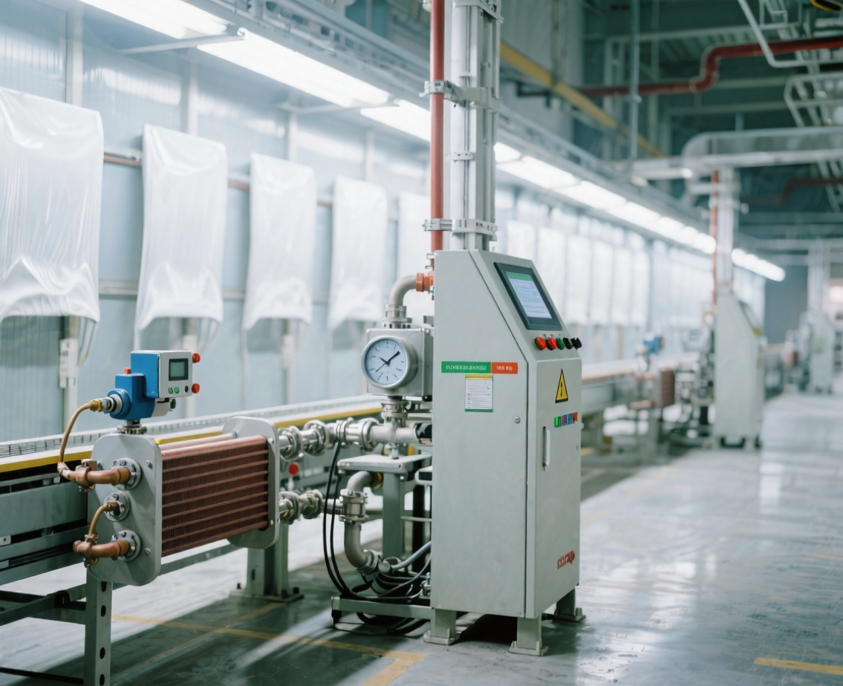

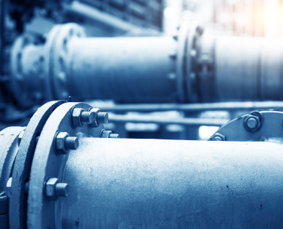
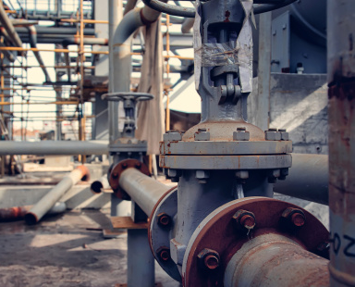
CO₂回收技术发展趋势
工艺耦合优化
产品高值化
未来需加强工艺耦合优化，通过不同工艺的有效结合，提高CO₂回收效率，降低能耗和成本。
注重产品高值化，开发高纯度、高附加值的CO₂产品，拓展其应用领域，实现产业可持续发展[1][3][7]。
面临的问题
装备大型化
我国CO₂回收技术存在能耗偏高、投资较大等问题，制约了其工业化应用和产业发展。
推进装备大型化发展，以适应大规模CO₂回收处理需求，提升产业竞争力。

Slide 12
工艺路线选择与论证
03

Slide 13
工艺路线对比分析
吸附法
化学吸收法
膜分离法
优点：固体胺吸附材料通过表面改性可使吸附容量大幅提升；缺点：材料稳定性待提升，部分技术处于实验室阶段。
优点：多段净化工艺通过催化燃烧和KOH沉淀可实现CO₂回收率92%；天然气制氢装置中解吸气VPSA脱碳和变换气MDEA脱碳能耗低、投资少。
优点：国外采用Pd基和SAPO-34膜组成的三级膜分离系统，CO₂纯度可达96%、回收率超90%；针对生物氢气纯化开发的CO₂选择性纳米复合膜工艺可实现CO₂副产品捕集；缺点：膜材料稳定性问题导致部分成果未大规模工业化，国内尚处实验室阶段。

Slide 14
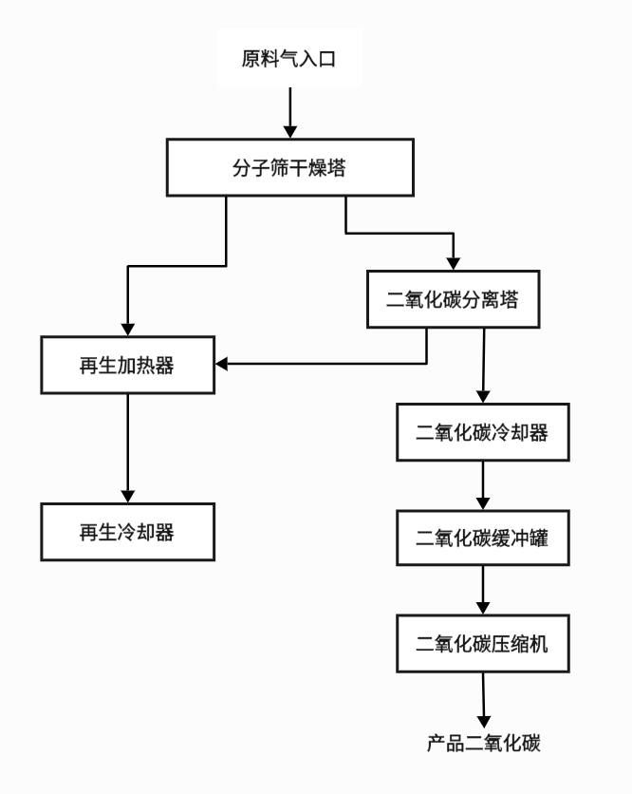
工艺流程图说明
干燥与提纯阶段
辅助系统与循环
1.含CO₂的混合气体（如工业尾气、烟道气等）气体先进入两台并联的分子筛干燥塔（左侧双塔结构），一塔进行吸附脱水，另一塔进行再生，实现连续运行。干燥后的气体经冷却器/换热器进一步降温，去除残余水分，防止后续设备结冰或吸附剂中毒。
杂质脱除：通过变温吸附器/预处理塔脱除微量酸性气体（如SO₂、NOₓ）、有机物等杂质，为后续提纯做准备。
2. CO₂吸附提纯阶段
干燥净化后的气体进入右侧的CO₂吸附塔（变压吸附PSA塔或精馏塔），塔内装填选择性吸附剂（如活性炭、沸石分子筛），优先吸附CO₂，让N₂、H₂、CH₄等杂质气从塔顶排出（放空或回收）。吸附饱和后，通过降压/抽真空解吸，得到高浓度CO₂产品气。
再生系统：干燥塔和吸附塔的再生需要加热器提供热量，解吸后的气体经冷却器和气液分离器回收水分后，可返回原料气入口循环利用。
控制与输送：整套流程通过阀门组、泵、压缩机实现连续操作，保证稳定产出高纯度CO₂。
产品气处理：
解吸得到的高纯度CO₂经冷却器降温后，进入缓冲罐暂存，再通过压缩机/泵加压输送至下游工序（如液化、封存或再利用）。

Slide 15
主体设备计算与选型
04

Slide 16
脱硫塔与吸收塔的计算与选型
01
02
03
脱硫塔参数计算
吸收塔工艺计算
设备选型依据
针对原料气中硫化物含量，基于脱硫效率要求（如脱硫后硫含量≤50ppm），计算空塔气速、液气比及填料层高度，选用耐腐蚀填料（如聚丙烯鲍尔环），确保脱硫效果满足后续精制工段要求。
以醇胺溶剂吸收CO₂为核心，根据相平衡数据与传质速率方程，计算吸收塔塔径（基于气体处理量与空塔气速）、填料高度（依据传质单元数与传质单元高度），保证CO₂吸收率达到设计指标（如≥95%）。
结合计算参数，参考《化工装置设备布置设计规定》，选择立式填料塔结构，材质选用不锈钢（如304或316L）以适应腐蚀性环境，配套液体分布器、再分布器等内件，确保气液接触充分、传质效率稳定。

Slide 17

再生塔、再沸器与冷凝器的计算与选型
再生塔工艺参数计算
再沸器传热面积计算
冷凝器型号选择
基于富液解析要求（解析后CO₂纯度≥99%），计算再生塔理论塔板数、回流比及蒸汽消耗量，结合进料组成与温度，确定塔径与塔高，确保富液中CO₂充分解析。
根据再生塔底部加热需求，通过热量衡算确定热负荷，选用饱和蒸汽作为加热介质，基于传热速率方程计算再沸器传热面积，选择立式热虹吸式再沸器，提高传热效率并减少占地面积。
针对再生塔顶气相冷凝需求，计算冷凝负荷与传热面积，选用管壳式冷凝器，冷却介质采用循环水，根据冷凝温度与压力选择合适的管材（如碳钢或不锈钢），确保气相冷凝完全并回收冷凝液。

Slide 18



辅助设备的计算与选型
泵的流量与扬程计算
泵的型号选择
其他辅助设备选型
根据各工段流体输送需求（如吸收塔富液输送、再生塔贫液循环），计算泵的体积流量（结合物料衡算结果），考虑管道阻力损失与设备安装高度，确定泵的扬程，确保流体输送稳定。
依据计算的流量、扬程及流体性质（如醇胺溶液的腐蚀性），选择离心泵或容积式泵，优先选用高效节能型泵（如IS型离心泵或磁力驱动泵），并配备必要的调节装置（如出口阀门、压力表），保证系统运行安全可靠。
包括回流罐（根据冷凝器冷凝液量确定容积）、过滤器（去除原料气中固体杂质）、缓冲罐（稳定系统压力）等，选型依据工艺流量、压力及介质特性，参考行业标准设备参数，确保辅助系统与主体设备匹配。

Slide 19
谢谢
THE END

